Slide 1



С ПОСЛЕДНИМ ЗВОНКОМ, ДОРОГИЕ РЕБЯТА!

Slide 2




Slide 3
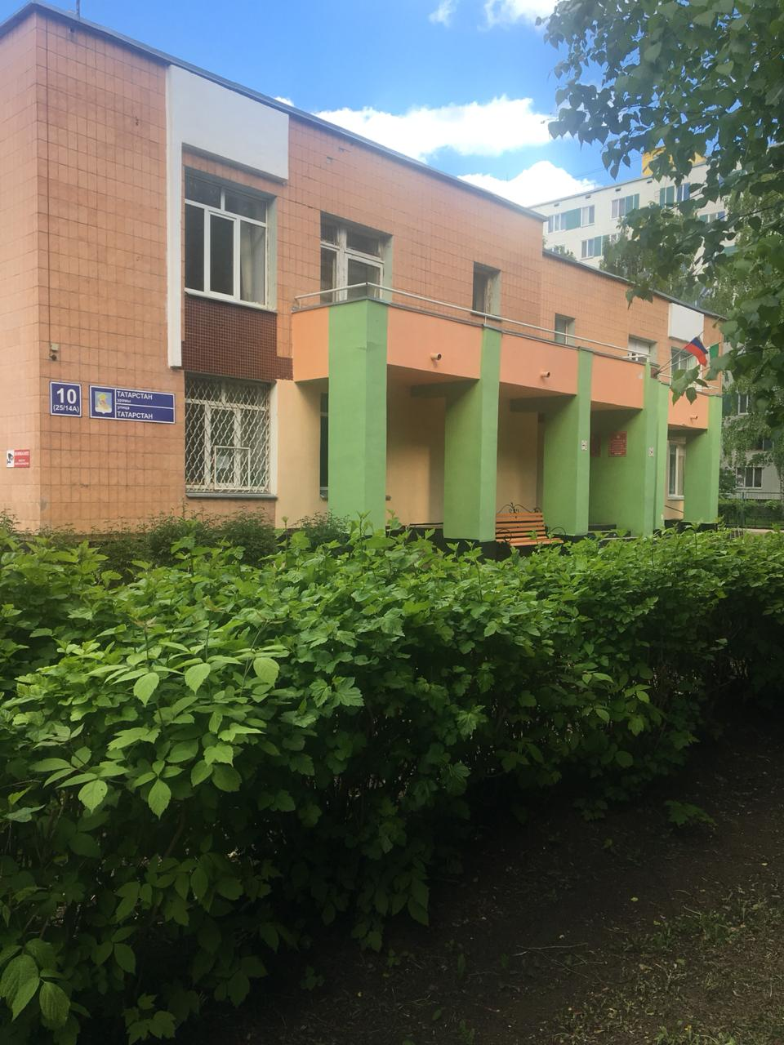
ГБОУ «Набережночелнинская школа № 68»

Slide 4


Slide 5
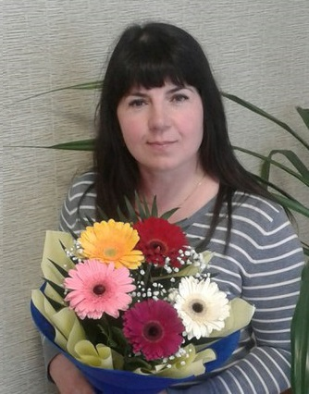
Дорогие 9-классники, поздравляем Вас с последним звонком. Далее перед вами горизонт больших возможностей и вам лишь стоит выбрать, по какой дороге пойти. Каким бы этот выбор ни был, мы желаем вам ничего не бояться, оставаться такими же смелыми, бравыми, уверенными и целеустремленными ребятами. Пусть ваши мечты превращаются в счастливую, добрую и невероятно интересную реальность.
Директор школы
Елена Борисовна Доценко

Slide 6


Slide 7
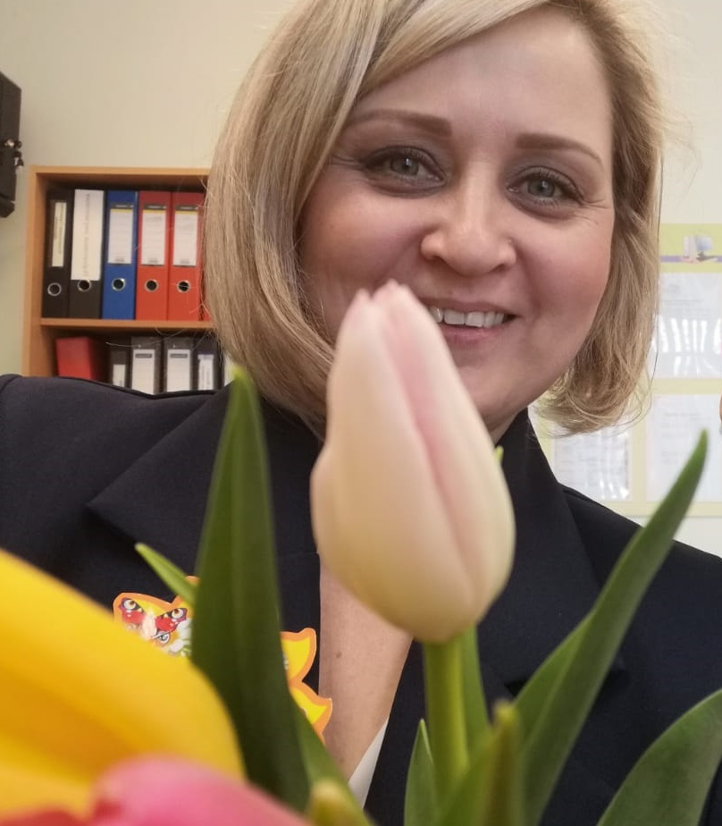

Дорогие 9-классники, поздравляю вас с Последним звонком и хочу пожелать поддержки близких людей и друзей, большого энтузиазма и твердой уверенности в себе, везении и большой удачи, независимо от того, какой дальнейший путь вы выберете. Пусть это лето для вас будет прекрасным и поможет расставить все точки над «и», пусть впереди вас ждет светлое будущее с чередой счастливых событий и больших знаний.
Заместитель директора по УВР Гараева Гелназ Эмилевна

Slide 8
Основные знания получены, и теперь перед вами открыты все горизонты. Поздравляем с выпускным, с большим запасом важных знаний, собранных за 9 классов. Желаем определиться с мечтой и смело отправляться к ней навстречу. И какой бы путь вами не был выбран, пусть он будет легким, удачным и успешным. Желаем стать теми, кто будет любить свою работу, зарабатывать много денег, покорять вершины успеха и уверенно строить свое счастье! В добрый путь!!!

Slide 9
В ДОБРЫЙ ПУТЬ, ВЫПУСКНИКИ!

